Slide 1
Jak používat šablony
Všechny varianty rozložení snímků

Slide 2
Běžné rozložení textového snímku
Toto základní rozložení je nejjednodušší a nevyžaduje od uživatele žádnou manipulaci prvků.
odstavec textu
odstavec nižšího řádu

Slide 3
Běžné rozložení textového snímku
Nadpis zde
Toto základní rozložení je nejjednodušší a nevyžaduje od uživatele žádnou manipulaci prvků.
odstavec textu
odstavec nižšího řádu

Slide 4
Optimální nadpis
maximální délka
bublinu lze zasouvat / vysouvat dle délky nadpisu
Toto rozložení je složitější, ale dociluje optimální velikosti nadpisové bubliny.
Je třeba změnit zarovnání na zarovnání doleva.
odstavec textu
odstavec nižšího řádu

Slide 5
Název kapitolyxxxx
Mezi okrajem snímku a textem v bublině by měla být vždy mezera o velikosti čtyř minuskovích „x“ v základní velikosti textu
Optimální nadpis
Bublinu poté zasuňte dle instrukcí.
Toto je výsledné rozložení.
odstavec textu
odstavec nižšího řádu

Slide 6
Nadpis/Název kapitoly
Popisek obrázku

Slide 7
Předělový list s obrázkem na pozadí
logo je vždy plně černé
pro otestování změňte návrh šablony na fakultní verzi

Slide 8
Předělový list s jednobarevným pozadím
Při pozitivní variantě je pozadí vždy bílé. Bublina je v barvě fakulty/univerzity.
Opět je možné bublinu zasouvat/vysouvat při přepnutí zarovnání doleva.
Max velikost

Slide 9
Název obrázku
maximální délka | tuto bublinu lze rovněž zasouvat

Slide 10
Negativní varianta
S běžným rozložením

Slide 11
Nadpis může být zde
odstavec textu
odstavec nižšího řádu

Slide 12
Název kapitoly
Nadpis může být také zde
odstavec textu
odstavec nižšího řádu

Slide 13
Nadpis/Název kapitoly
Popisek obrázku
Klikněte pro změnu obrázku

Slide 14
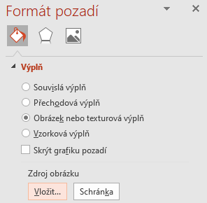
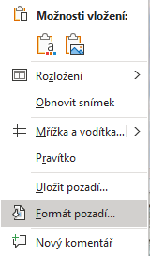
Předělový list s obrázkem na pozadí
pro změnu obrázku klikněte pravým tlačítkem na pozadí snímku

Slide 15
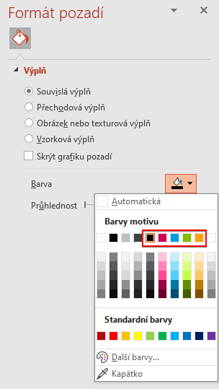
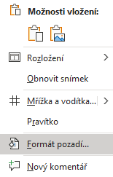
Předělový list s jednobarevným pozadím
klikněte pravým tlačítkem na pozadí snímku
Barvy fakult
pro změnu z obrázku na plnobarevné pozadí
V případě barevné negativní varianty je pozadí ve fakultní/univerzitní barvě.

Slide 16
Název obrázku
Klikněte pro změnu obrázku

Slide 17
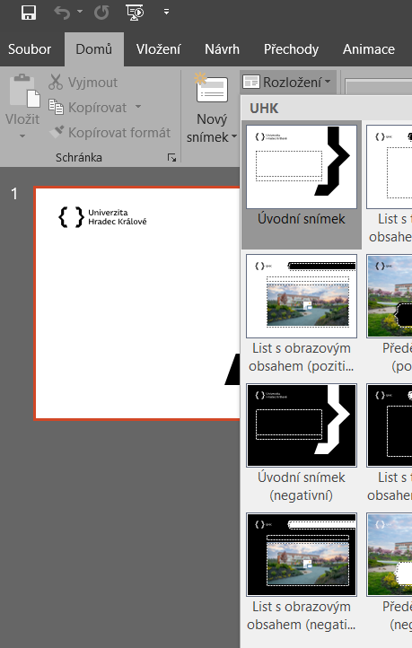
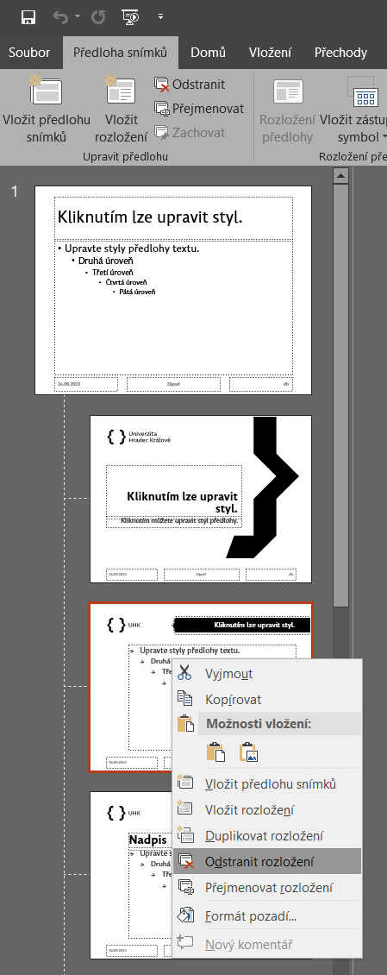
Optimalizace datové velikosti výsledné prezentace
Smazání nepotřebných snímků rozložení
Šablona je připravena s několika možnými snímky rozložení/šablonami stránek, tak aby obsáhla co nejvíc typů. V dokumentu tedy lze vybrat ze seznamu Rozložení (Domů / Rozložení) potřebný snímek a s ním pracovat.
Pokud některý z těchto snímků v prezentaci není zapotřebí, lze jej odstranit a tím pádem i zmenšit datovou velikost celé prezentace. Smazat snímek rozložení lze v kartě Zobrazení / Předloha snímků, kliknutím pravým tlačítkem myši a výběrem odstranit rozložení.
Komprese obrázků v prezentaci
V případě, že prezentace obsahuje velké množství obrázků, je na zvážení, jestli je potřebujeme mít vložené v tiskové kvalitě. V ideálním případě je vhodné obrázky vkládat komprimované a tím i ušetřit datovou velikost celé prezentace. S komprimováním obrázků můžete požádat o pomoc univerzitního grafika na e-mailu grafik@uhk.cz.

